Slide 1
Week 7 Practice

Slide 2
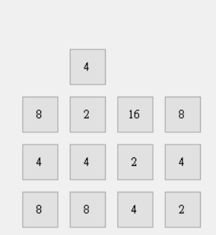
Practice 1 介紹
一個結合 2048 的俄羅斯方塊。
不同於俄羅斯方塊的方塊的多變形狀，會以 2048 的數字方塊取代，也就是只會有數字(2的指數)的單一方塊。

Slide 3
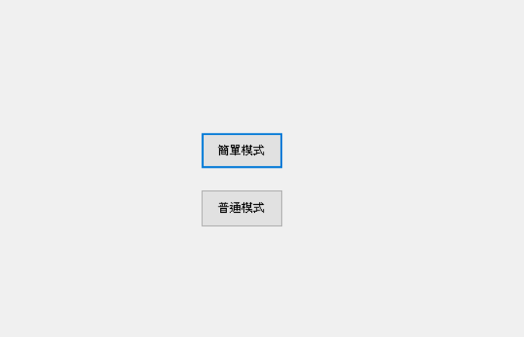
Practice 1 要求 菜單
顯示菜單，選擇模式後進入該模式遊戲畫面。

Slide 4
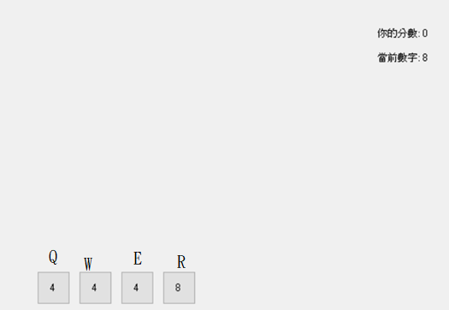
Practice 1 簡單模式 要求
按下 QWER 決定方塊落於哪一排，並且落下。
右邊狀態列
當前數字: 下一個數字 2,4,8 隨機
你的分數: 0 分開始

Slide 5
Practice 1 規則
落下新數字塊後。
Step 1. 合併
垂直向有相同數字塊相鄰時，合併，值相加。
從最底開始優先合併，合併後與底部不留空隙。
Step 2. 刪除列
當某一列同為某數時就刪除，分數加上該數平方(同為8就加8的平方)。
完成後如果可以合併，再回到 step1 。
Step 3. 呈現結果
呈現結果於螢幕，注意落下、合併、刪除列的過程不必一一呈現，只要呈現以上步驟都完成後的結果即可。

Slide 6
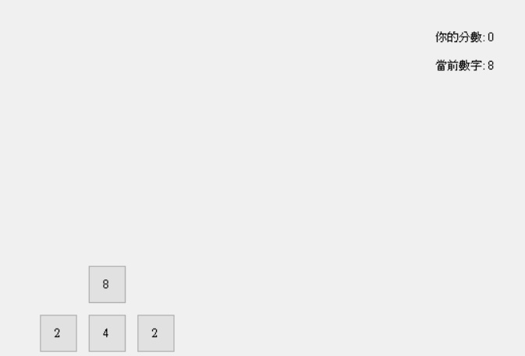
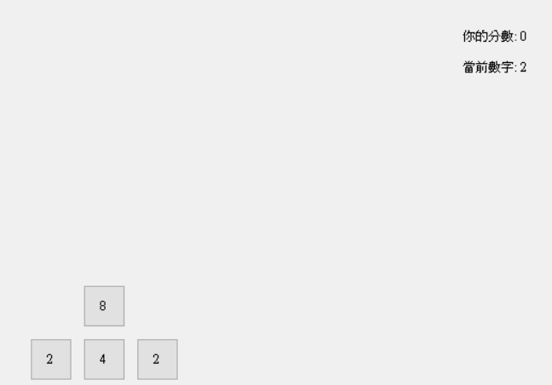
Practice 1 簡單模式 指定方塊
按下 a, s, d 分別將當前數字(及下一個數字塊)變成 2, 4, 8。
按下 A

Slide 7
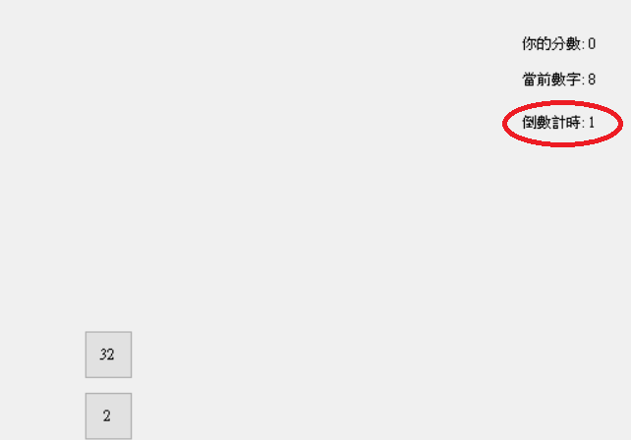
Practice 1 普通模式 要求
操作和規則如同簡單模式。
右邊狀態列
你的分數
當前數字
倒數計時: 當方塊落下後或遊戲一開始，便會從3秒倒數計時，時間到自動落下方塊於第二排。
請移除簡單模式指定方塊功能。

Slide 8
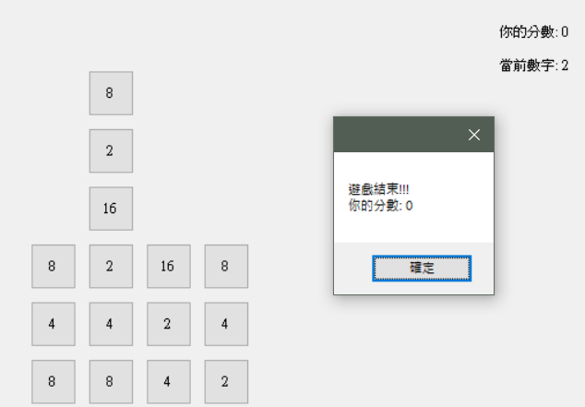
Practice 1 結束
當方塊堆積到由下數上來第六列(只在結果完成時檢測，最底是第一列)，
跳出指定 MessageBox ，顯示得分，按下確定後程式結束。
普通模式須停止倒數計時。

Slide 9
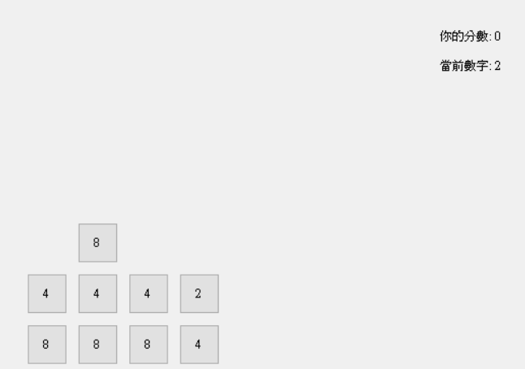
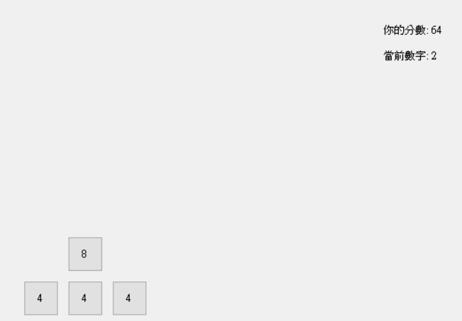
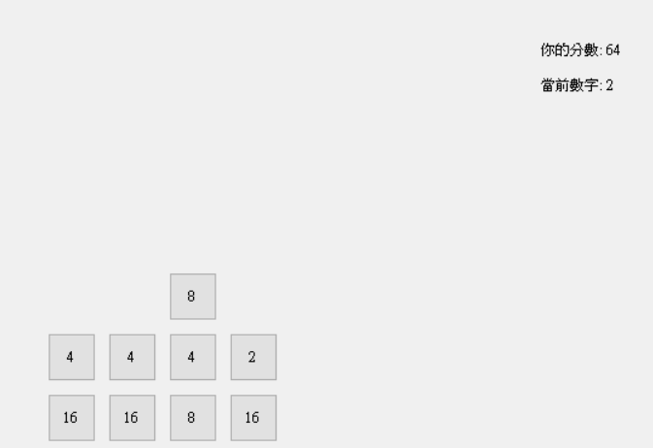
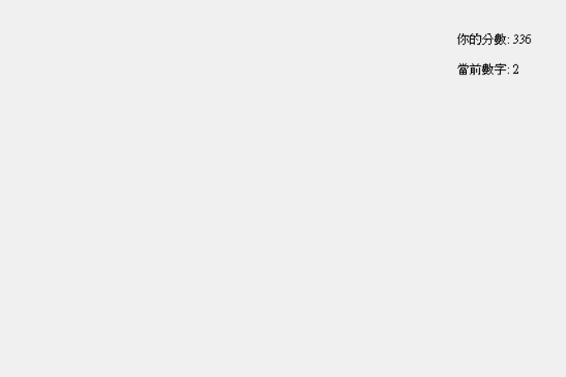
Practice 1 測資
不會只測這些
按下 R
按下 R

Slide 10
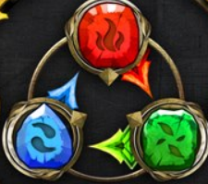
Practice 2 介紹
左右移動角色接東西遊戲，但多加了屬性相剋的設定。
水克火
火克木
木克水

Slide 11
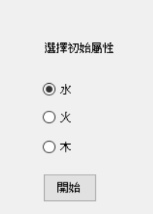
Practice 2 要求 菜單
會有一個菜單，選擇初始屬性後按開始，直接進入遊戲畫面

Slide 12
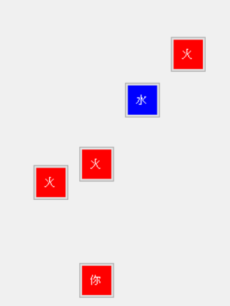
Practice 2 操作
玩家用鍵盤 A, D 鍵在四排中左右移動
位於最左排時按下A時會停在最左排
最右排按D會停在最右排。
1
2
3
4
A
D

Slide 13
Practice 2 要求 遊戲物件
敵人和玩家都有屬性，玩家上的字會顯示”你”，敵人會顯示其屬性(水、火、木)，字為白色。
所有遊戲物件都是以按鈕實作。
每個屬性都有顏色，每個遊戲物件應該把它的顏色轉成他持有屬性的顏色。
木為 Color.Green，
水為 Color.Blue，
火為 Color.Red，
敵人在四排中掉落
每排只有一個敵人
敵人落到底部(至少超過玩家)會被刪除並且補上另一個敵人
敵人的屬性水火木各有 1/3的機率，不被其它排或是同一排上個敵人的屬性影響。

Slide 14
Practice 2 敵人
玩家與敵人的碰撞
當碰到克制屬性的敵人時(水屬性的玩家碰到火屬性的敵人)
分數+5
被碰到的敵人消失
玩家轉為該敵人屬性
當碰到被克屬性的敵人時
分數-5
被碰到的敵人消失。
碰到同屬敵人
不會發生任何事
重合時玩家要顯示在敵人上方。
玩家只與在他那一排的敵人發生碰撞。

Slide 15
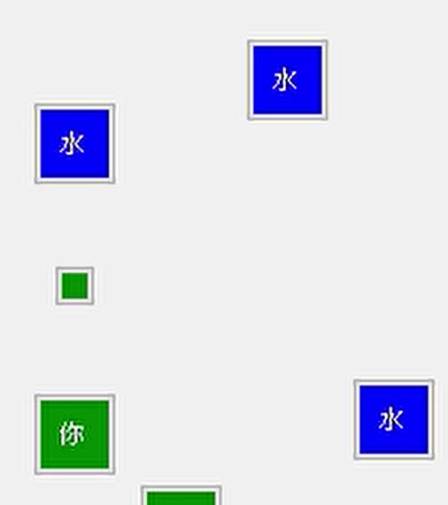
Practice 2 子彈
按下 w 鍵會射出自身屬性的子彈，
子彈會從玩家發射並且往上飛
1秒的冷卻時間。
子彈需要根據其屬性而有不同的顏色。
當子彈碰到敵人時
子彈消失，敵人也消失
被子彈克制時，分數+2。
子彈被克時 -2。
已經射出的子彈不會因玩家改變屬性而改變屬性。
子彈只與在他那一排的敵人碰撞。

Slide 16
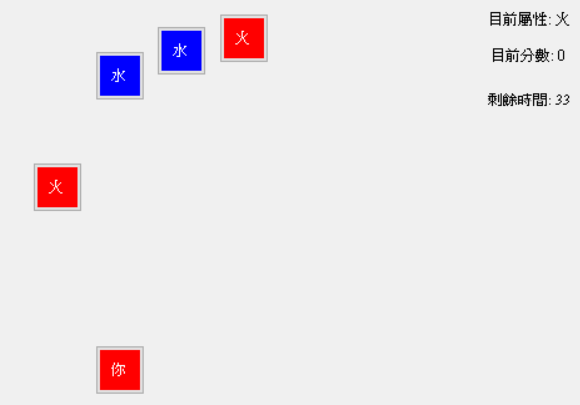
Practice 2 要求 狀態顯示
右邊狀態列
倒數計時: 60秒
目前分數: 0分開始
目前屬性: 玩家屬性
目前屬性一開始會是你在菜單選的初始屬性。

Slide 17

Practice 2 要求 距離、大小
大小
玩家、敵人皆為 40x40。
子彈為 20x20
距離
每排的寬度是 50。
敵人從頂部落到底部的距離大約是 y=400。
玩家
始終位於y=300
玩家橫向位置一開始是在由左數來第二排(最左邊是第一排)。
在同一排內的子彈、玩家、敵人不要超出該排。

Slide 18
Practice 2 要求 速度、繼承
敵人、子彈需要使用繼承(助教會看你的 code)。
敵人掉落，子彈飛行速度會不同(繼承實作)。
水: 10/100ms
火: 20/100ms
木: 30/100ms
這代表你會用到 100ms 的 timer。

Slide 19
Practice2 基本單位
以上長度單位皆是整數，也就是 form 的一格基本單位，把數字成助教給你的數字並且按題目規定排好就好。
注意，button 及 label 在 form 上的基本單位會不同，所以本題都是以 button 作為遊戲物件，遊戲物件就是玩家、子彈和敵人。
而遊戲狀態的顯示不會有要跟其他物件對齊的問題，用 label 就好。

Slide 20
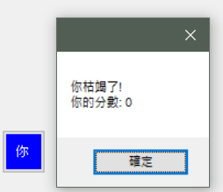
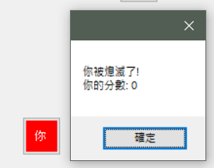
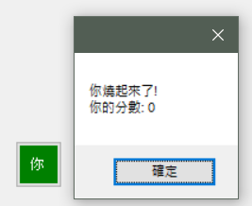
Practice 2 結束遊戲
當分數為負時，角色會因為自身的屬性而顯示不同 MessageBox，
同時
分數歸零
會中斷倒數計時
按下確定程式結束。

Slide 21
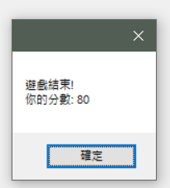
Practice 2 時間到
當遊戲持續 60 秒後結束，
停止倒數計時
跳出 MessageBox，顯示得分，按下確定時程式結束。
。

Slide 22
Demo
Practice 2
由於拍攝軟體的問題，MessageBox 無法顯示。

Slide 23
敵人:
子彈:
玩家:
基本設定: 大小、位置
屬性
與子彈互動(分數計算
與玩家互動:消失、穿越
(分數計算
掉落速度
基本設定: 大小、位置
屬性
與敵人互動(分數計算
飛行速度
冷卻時間
基本設定: 大小、位置
屬性
與敵人互動(分數計算
移動

